Slide 1
Оценка формирования компетенций обучающихся
Камашева Ю.Л.

Slide 2
Нормативная база разработки ОМ
ФЗ от 29 декабря 2012 г., № 273-ФЗ «Об образовании в РФ»
Статьи 2 пункт 9
Образовательная программа - комплекс основных характеристик образования (объем, содержание, планируемые результаты), организационно-педагогических условий и в случаях, предусмотренных Федеральным законом, форм аттестации, который представлен в виде учебного плана, календарного учебного графика, рабочих программ учебных предметов, курсов, дисциплин (модулей), иных компонентов, а также оценочных и методических материалов
Статья 28 часть 3 пункт 10
осуществление текущего контроля успеваемости и промежуточной аттестации обучающихся, установление их форм, периодичности и порядка проведения;
Статья 30 часть 2
Образовательная организация принимает локальные нормативные акты по основным вопросам организации и осуществления образовательной деятельности, в том числе регламентирующие ... формы, периодичность и порядок текущего контроля успеваемости и промежуточной аттестации обучающихся, ....
Статья 58 часть 1 .
Промежуточная аттестация проводится по результатам освоения обучающимся отдельной части или всего объема дисциплины (модуля) образовательной программы, в формах, определенных учебным планом, и в порядке, установленном образовательной организацией.
Статья 59. Итоговая аттестация
1. Итоговая аттестация представляет собой форму оценки степени и уровня освоения обучающимися образовательной программы

Slide 3
Порядок организации и осуществления образовательной деятельности по образовательным программам высшего образования – программам бакалавриата, программам специалитета, программам магистратуры, утвержденный Приказом Министерства образования и науки РФ от 5 апреля 2017 года № 301
п. 14. Организация обеспечивает осуществление образовательной деятельности в соответствии с установленными образовательной программой:
планируемыми результатами освоения образовательной программы - компетенциями выпускников, установленными образовательным стандартом, и компетенциями выпускников, установленными организацией (в случае установления таких компетенций);
планируемыми результатами обучения по каждой дисциплине (модулю) и практике, обеспечивающими достижение планируемых результатов освоения образовательной программы.
п. 39 Текущий контроль успеваемости обеспечивает оценивание хода освоения дисциплин (модулей) и прохождения практик, промежуточная аттестация обучающихся - оценивание промежуточных и окончательных результатов обучения по дисциплинам (модулям) и прохождения практик (в том числе результатов курсового проектирования (выполнения курсовых работ).
п. 40 …. Порядок проведения промежуточной аттестации включает в себя систему оценивания результатов промежуточной аттестации и критерии выставления оценок. Если указанная система оценивания отличается от системы оценок «отлично», «хорошо», «удовлетворительно», «неудовлетворительно», «зачтено», «не зачтено» (далее - пятибалльная система), то организация устанавливает правила перевода оценок, предусмотренных системой оценивания, установленной организацией, в пятибалльную систему.

Slide 4
Приказ Министерства образования и науки РФ от 27ноября 2015г. № 1383 «Об утверждении Положения и практике обучающихся, осваивающих основные профессиональные образовательные программы высшего образования»
3. Программа практики включает в себя:
……фонд оценочных средств для проведения промежуточной аттестации обучающихся по практике
12. Руководитель практики от организации:
…….оценивает результаты прохождения практики обучающимися.
19. Результаты прохождения практики оцениваются посредством проведения промежуточной аттестации.

Slide 5
Приказ Министерства образования и науки РФ от 29июня 2015 г. № 636 «Об утверждении Порядка проведения государственной итоговой аттестации по образовательным программам высшего образования – программам бакалавриата, программам специалитета, программам магистратуры»
10. Государственная итоговая аттестация обучающихся организаций проводится в форме: государственного экзамена, защиты выпускной квалификационной работы
11. Государственный экзамен проводится по одной или нескольким дисциплинам и (или) модулям образовательной программы, результаты освоения которых имеют определяющее значение для профессиональной деятельности выпускников.
12. Выпускная квалификационная работа представляет собой выполненную обучающимся (несколькими обучающимися совместно) работу, демонстрирующую уровень подготовленности выпускника к самостоятельной профессиональной деятельности.
13. Вид выпускной квалификационной работы, требования к ней, порядок ее выполнения и критерии ее оценки устанавливаются организацией самостоятельно.
16. Результаты каждого государственного аттестационного испытания определяются оценками "отлично", "хорошо", "удовлетворительно", "неудовлетворительно". Оценки "отлично", "хорошо", "удовлетворительно" означают успешное прохождение государственного аттестационного испытания.

Slide 6
Федеральный государственный образовательный стандарт
высшего образования
5.1. В результате освоения программы бакалавриата у выпускника должны быть сформированы общекультурные, общепрофессиональные и профессиональные компетенции.
5.4. Выпускник, освоивший программу бакалавриата, должен обладать профессиональными компетенциями, соответствующими виду (видам) профессиональной деятельности,
5.5. При разработке программы бакалавриата все общекультурные и общепрофессиональные компетенции, а также профессиональные компетенции, отнесенные к тем видам профессиональной деятельности, на которые ориентирована программа бакалавриата, включаются в набор требуемых результатов освоения программы бакалавриата

Slide 7
ЭТАПЫ ФОРМИРОВАНИЯ КОМПЕТЕНЦИИ
ООП
Блок 1
Дисциплины
Курсовая проект (работа)
Этап формирования
Блок 2
Практики
Этап формирования
Блок 3
Государственная итоговая аттестация
Результаты освоения

Slide 8
Описание компетенции как результата образования
Оценка индивидуальных образовательных достижений выполняется путем соотнесения ответов обучающихся (в количественном измерении) на задания оценочных средств с требованиями к освоению знаний, умений и овладению учебным материалом по ФГОС.
Последовательность и содержание текущего и промежуточного (возможно и итогового) контроля, состав используемых ОС и шкала перевода количественных аналогов ответов студентов в качественную оценку должны быть представлены в начале обучения

Slide 9
КОНТРОЛЬ И ОЦЕНКА
Текущий контроль
Промежуточная
аттестация
ГИА
Мониторинг, проверка преподавателем успешности процесса освоения обучающимися учебного содержания (входной контроль; контроль на занятиях семинарского и лекционного типа, контроль результатов самостоятельно выполняемых обучающимися видов учебной деятельности и т.п.)
КОНТРОЛИРУЕТСЯ
ход (процесс) освоения компетенции
Оценка результатов освоения обучающимися основной образовательной программы.
ОЦЕНИВАЮТСЯ результаты обучения либо результаты освоения ОПОП (компетенции)
Индикаторы этапов/компонентов освоения компетенции и индикатор освоения компетенции в целом
Оценка соответствия полученных конкретным обучающимся результатов требованиям
компетентностной модели выпускника
ОЦЕНИВАЕТСЯ компетентность выпускника (степень готовности самостоятельно осуществлять профессиональную деятельность)
Индикатор освоения компетенции (ключевой индикатор)

Slide 10
Приступая к разработке комплекса оценочных средств в условиях введения ФГОС ВПО, необходимо помнить о двух принципиальных моментах:
Оценочные средства, сопровождающие реализацию каждой ООП ВПО, должны быть разработаны для проверки степени формирования компетенций;
Оценочные средства как неотъемлемая часть образовательных технологий (прежде всего инновационных) должны стать действенным средством не только оценки, но и (главным образом) обучения.

Slide 11
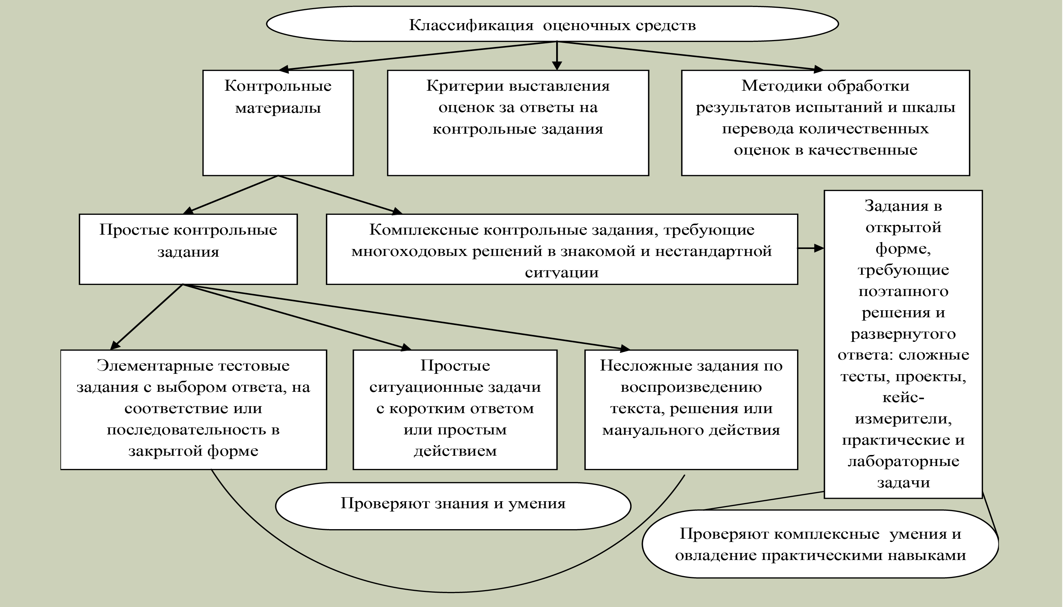
СТРУКТУРА ОЦЕНОЧНЫХ СРЕДСТВ
ПРЕДСТАВЛЕНА СЛЕДУЮЩИМ ОБРАЗОМ

Slide 12
Оценивание должно быть:
валидным (объекты оценки должны соответствовать поставленным целям учебной дисциплины);
надежным (необходимо использовать единообразные согласованные критерии или стандарты);
справедливым (обучающиеся должны иметь равные возможности добиться успеха);
развивающим (фиксировать, что могут обучающиеся и как им улучшить свои результаты);
своевременным (постоянно поддерживающим развивающую обратную связь);
эффективным (выполнимым, но не забирать много времени у преподавателей и обучающихся).

Slide 13
Универсализация подхода к оцениванию компетенций
Модель оценивания компонент компетенций:
Фиксируется общий для всех форм обучения набор оценочных средств (ОС) (единый для всех филиалов!):
– текущего контроля (в семестре);
– промежуточной аттестации (экзамен, зачет).

Slide 14
Балльно-рейтинговая система
Логическим завершением идеи постоянной комплексной оценки сформираванности компетенций является балльно-рейтинговая система оценки.
Изначально предполагалось выставление оценки по унифицированной системе баллов за каждый выполненный студентом модуль и на основании общей суммы баллов определение места студента в групповом рейтинге. Но в наше время обычно в рейтинг включаются и дополнительные баллы – за участие в конференциях, научные публикации, профессиональные достижения при работе студента по специальности.

Slide 15
Связь оценочных материалов и балльно-рейтинговой системы
Каждое ОС имеет следующие составляющие:
ОС | МАХ балл | Оцениваемые компетенции | Оцениваемые компоненты
Эссе | 20 | ОК-2 | Знает… Умеет…
 |  | ПК-4 | Умеет… Владеет…
Опрос | 10 | ОК-2 | Знает… Владеет…
КР | 30 | ПК-4 | Знает… Умеет… Владеет…
Экзамен (зачет) | 40 | ОК-2 | Знает… Умеет… Владеет…
 |  | ПК-4 | Знает… Умеет… Владеет…

Slide 16
Критерии оценивания оценочных материалов
Выбор шаблона оценочного средства
Тип оценивания:
По показателям (реферат, эссе, проект, выступление с докладом на семинаре и т.п.);
По заданиям (тестирование, контрольная работа, лабораторная работа, практическая работа, расчетно-графическая работа, индивидуальное домашнее задание, логические задачи, рабочая тетрадь и т.п.);
Комплексный (устный опрос, кейс-задание, деловая игра, круглый стол, дискуссия, диспут и т.п.).

Slide 17
Тип оценивания - по показателям
Примерный образец:
Реферат
Показатель | Вес показателя | Максимальный балл за показатель
Актуальность темы | 2 | 1,20
Соответствие содержания теме и плану работы | 2 | 1,20
Полнота и глубина раскрытия темы | 5 | 3,00
Логичность и последовательность изложения | 1 | 0,60
Наличие выделения причинно-следственных связей | 1 | 0,60
Присутствие сопоставления различных точек зрения, обобщения изученного материала | 3 | 1,80
Наличие обоснованных выводов и суждений по рассматриваемой проблеме | 3 | 1,80
Отсутствие фактологических ошибок | 3 | 1,80
Соответствие работы требуемому уровню оригинальности при проверке на плагиат | 1 | 0,60
Соответствие требованиям по объему работы | 2 | 1,20
Соблюдение технических требований к оформлению | 1 | 0,60
Грамотность изложения, отсутствие грамматических, стилистических ошибок | 1 | 0,60
ИТОГО | 25 | 15,00

Slide 18
Тип оценивания - по заданиям
Примерный образец:
Контрольная работа
Данное оценочное средство оценивается суммированием всех набранных баллов за каждое задание (вопрос).
№ задания (вопроса) | Максимальный балл за задание (вопрос)
1 | 5
2 | 5
3 | 5
4 | 10
ИТОГО | 25

Slide 19
Тип оценивания – комплексный
Примерный образец:
Устный опрос
Данное оценочное средство оценивается путем установления соответствия выполненной работы обучающегося одному из трех перечисленных комплексных показателей, причем мера соответствия выражается в баллах по 100-балльной шкале.
№ п/п | Комплексный показатель | Возможные баллы по 100-балльной шкале
1 | Дан последовательный, логичный и развернутый ответ, полностью раскрывающий содержание задания (вопросов). Имеется собственная обоснованная точка зрения на проблему и причины ее возникновения. Продемонстрировано глубокое понимание сути проблемы, а также умение выявлять причинно-следственные связи и строить на их основе обоснованные выводы. | 81-100
2 | Дан последовательный ответ на поставленное задание (вопросы), однако содержание раскрыто не полностью. Имеется собственная точка зрения на проблему, но не все причины ее возникновения установлены. Продемонстрировано понимание основной сути проблемы, но отсутствует аргументация выбора предложенного решения. В ответе могут присутствовать негрубые ошибки. | 60-80
3 | Ответ на поставленное задание (вопросы) отсутствует, либо дан только частично. Нет понимания сути рассматриваемой проблемы. Имеются грубые ошибки в изложении. | Менее 60

Slide 20
Выполнение курсовой работы
(рассматривается как отдельный этап)
Оценка за выполнение курсовой работы складывается из баллов, набранных в течение:
текущего контроля успеваемости (оценивается содержание и оформление выполненной работы по набору показателей);
промежуточной аттестации (оценивается защита выполненной работы).
Вид работы | Минимально допустимый балл | Максимальный начисляемый балл
Текущий контроль успеваемости | 36 | 60 (при большем количестве срезается до 60)
Промежуточная аттестация | 24 | 40
ИТОГО | 60 | 100

Slide 21
Система оценивания
Оценочное средство считается сданным, если за него набрано не менее 60% от максимального балла
Без сдачи всех ОС (текущего контроля и промежуточной аттестации) за дисциплину выставляется неудовлетворительная оценка

Slide 22
Оценивание общей работы студента в течение семестра
Балльно-рейтинговая оценка за семестр складывается из баллов за:
текущую работу
оценочные средства (от 36 до 60)
Баллы за ОС выставляются преподавателем
Система «не зачитывает» ОС при <60% от МАХ
При вводе >MAX система учитывает ровно МАХ
Если хотя бы одно ОС не сдано, то результат семестра Не сдано
но не более 60 баллов за семестр

Slide 23
Оценивание текущей работы в течение семестра
Текущая работа студента в течение семестра (вне ОС)
Посещаемость MAX = 10 баллов
Работа на занятиях – не ограничено
Творческая работа MAX = 20 баллов
Баллы за посещаемость определяются автоматически
Баллы за работу ставит преподаватель без ограничений (в рамках разумного)
Баллы за творческую работу идут из рейтинга студента

Slide 24
Оценивание на этапе промежуточной аттестации
Промежуточная аттестация:
MAX результат = 40 баллов
MIN результат = 24 балла
Если не сдано какое-либо Оценочное Средство, то результат промежуточной аттестации тоже Неудовлетворительный
при сдаче менее
чем на 24 балла результат = неуд. или не зачтено

Slide 25
Примеры оценок
Отличник
Условные обозначения
Единое для всех
Вводит преподаватель
Из рейтинга студента
Считает Idis
Текущая работа
Посещение | Работа на занят. | Творч.
MAX 10 | MAX – | MAX 20
MIN – | MIN – | MIN –
9,5 | 18 | 8
9,5 | 18 | 8
Оценивание в семестре
ОС1 | ОС2 | ОС3
MAX 10 | MAX 20 | MAX 30
MIN 6 | MIN 12 | MIN 18
9 | 19 | 30
9 | 19 | 30
Пром. атт.
Экзамен
MAX 40
MIN 24
38
38
Текущая работа
35,5
Оценивание компетенций
58
Количество баллов за работу в семестре (MAX=60)
60
Общее количество баллов за семестр | Оценка
98 | Отл

Slide 26
Примеры оценок
Хорошист
Условные обозначения
Единое для всех
Вводит преподаватель
Из рейтинга студента
Считает Idis
Текущая работа
Посещение | Работа на занят. | Творч.
MAX 10 | MAX – | MAX 20
MIN – | MIN – | MIN –
6 | 5 | 2
6 | 5 | 2
Оценивание в семестре
ОС1 | ОС2 | ОС3
MAX 10 | MAX 20 | MAX 30
MIN 6 | MIN 12 | MIN 18
7 | 15 | 20
7 | 15 | 20
Пром. атт.
Экзамен
MAX 40
MIN 24
28
28
Текущая работа
13
Оценивание компетенций
42
Количество баллов за работу в семестре (MAX=60)
55
Общее количество баллов за семестр | Оценка
83 | Хор

Slide 27
Примеры оценок
Троечник
Условные обозначения
Единое для всех
Вводит преподаватель
Из рейтинга студента
Считает Idis
Текущая работа
Посещение | Работа на занят. | Творч.
MAX 10 | MAX – | MAX 20
MIN – | MIN – | MIN –
0,5 | 1 | 0
0,5 | 1 | 0
Оценивание в семестре
ОС1 | ОС2 | ОС3
MAX 10 | MAX 20 | MAX 30
MIN 6 | MIN 12 | MIN 18
6 | 12 | 18
6 | 12 | 18
Пром. атт.
Экзамен
MAX 40
MIN 24
25
25
Текущая работа
1,5
Оценивание компетенций
36
Количество баллов за работу в семестре (MAX=60)
37,5
Общее количество баллов за семестр | Оценка
62,5 | Удовл

Slide 28
Примеры оценок
Не сдал экзамен
Условные обозначения
Единое для всех
Вводит преподаватель
Из рейтинга студента
Считает Idis
Текущая работа
Посещение | Работа на занят. | Творч.
MAX 10 | MAX – | MAX 20
MIN – | MIN – | MIN –
6 | 14 | 15
6 | 14 | 15
Оценивание в семестре
ОС1 | ОС2 | ОС3
MAX 10 | MAX 20 | MAX 30
MIN 6 | MIN 12 | MIN 18
7 | 15 | 20
7 | 15 | 20
Пром. атт.
Экзамен
MAX 40
MIN 24
20
Неуд.
Текущая работа
35
Оценивание компетенций
42
Количество баллов за работу в семестре (MAX=60)
60
Общее количество баллов за семестр | Оценка
Неуд. | Неуд.

Slide 29
Примеры оценок
Не сдал ОС
Условные обозначения
Единое для всех
Вводит преподаватель
Из рейтинга студента
Считает Idis
Текущая работа
Посещение | Работа на занят. | Творч.
MAX 10 | MAX – | MAX 20
MIN – | MIN – | MIN –
6 | 14 | 15
6 | 14 | 15
Оценивание в семестре
ОС1 | ОС2 | ОС3
MAX 10 | MAX 20 | MAX 30
MIN 6 | MIN 12 | MIN 18
9 | 10 | 28
9 | не зач. | 28
Пром. атт.
Экзамен
MAX 40
MIN 24
25
25
Текущая работа
35
Оценивание компетенций
не сдано
Количество баллов за работу в семестре (MAX=60)
не сдано
Общее количество баллов за семестр | Оценка
Неуд. | Неуд.

Slide 30
Примеры оценок
Активист
Условные обозначения
Единое для всех
Вводит преподаватель
Из рейтинга студента
Считает Idis
Текущая работа
Посещение | Работа на занят. | Творч.
MAX 10 | MAX – | MAX 20
MIN – | MIN – | MIN –
0 | 0 | 20
0 | 0 | 20
Оценивание в семестре
ОС1 | ОС2 | ОС3
MAX 10 | MAX 20 | MAX 30
MIN 6 | MIN 12 | MIN 18
6 | 12 | 18
6 | 12 | 18
Пром. атт.
Экзамен
MAX 40
MIN 24
25
25
Текущая работа
20
Оценивание компетенций
36
Количество баллов за работу в семестре (MAX=60)
56
Общее количество баллов за семестр | Оценка
81 | Хор

Slide 31
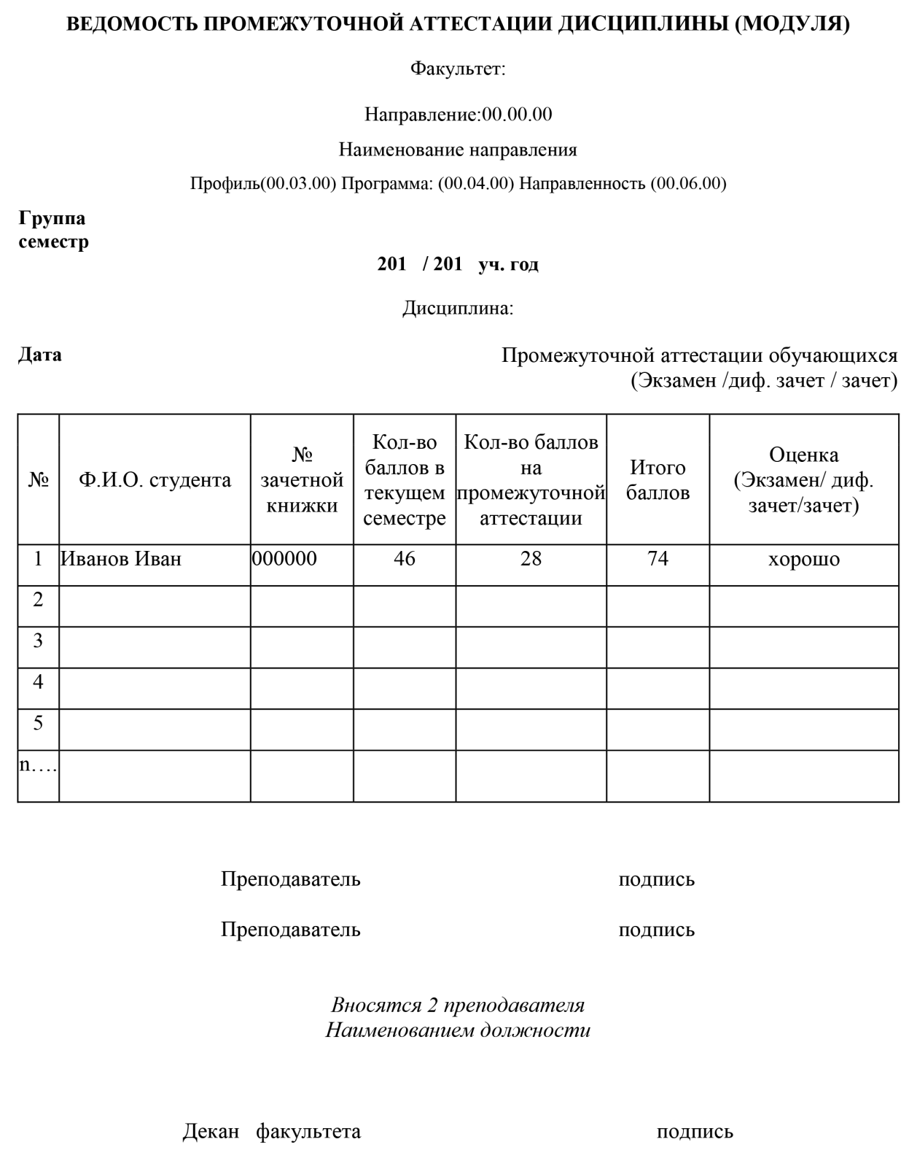
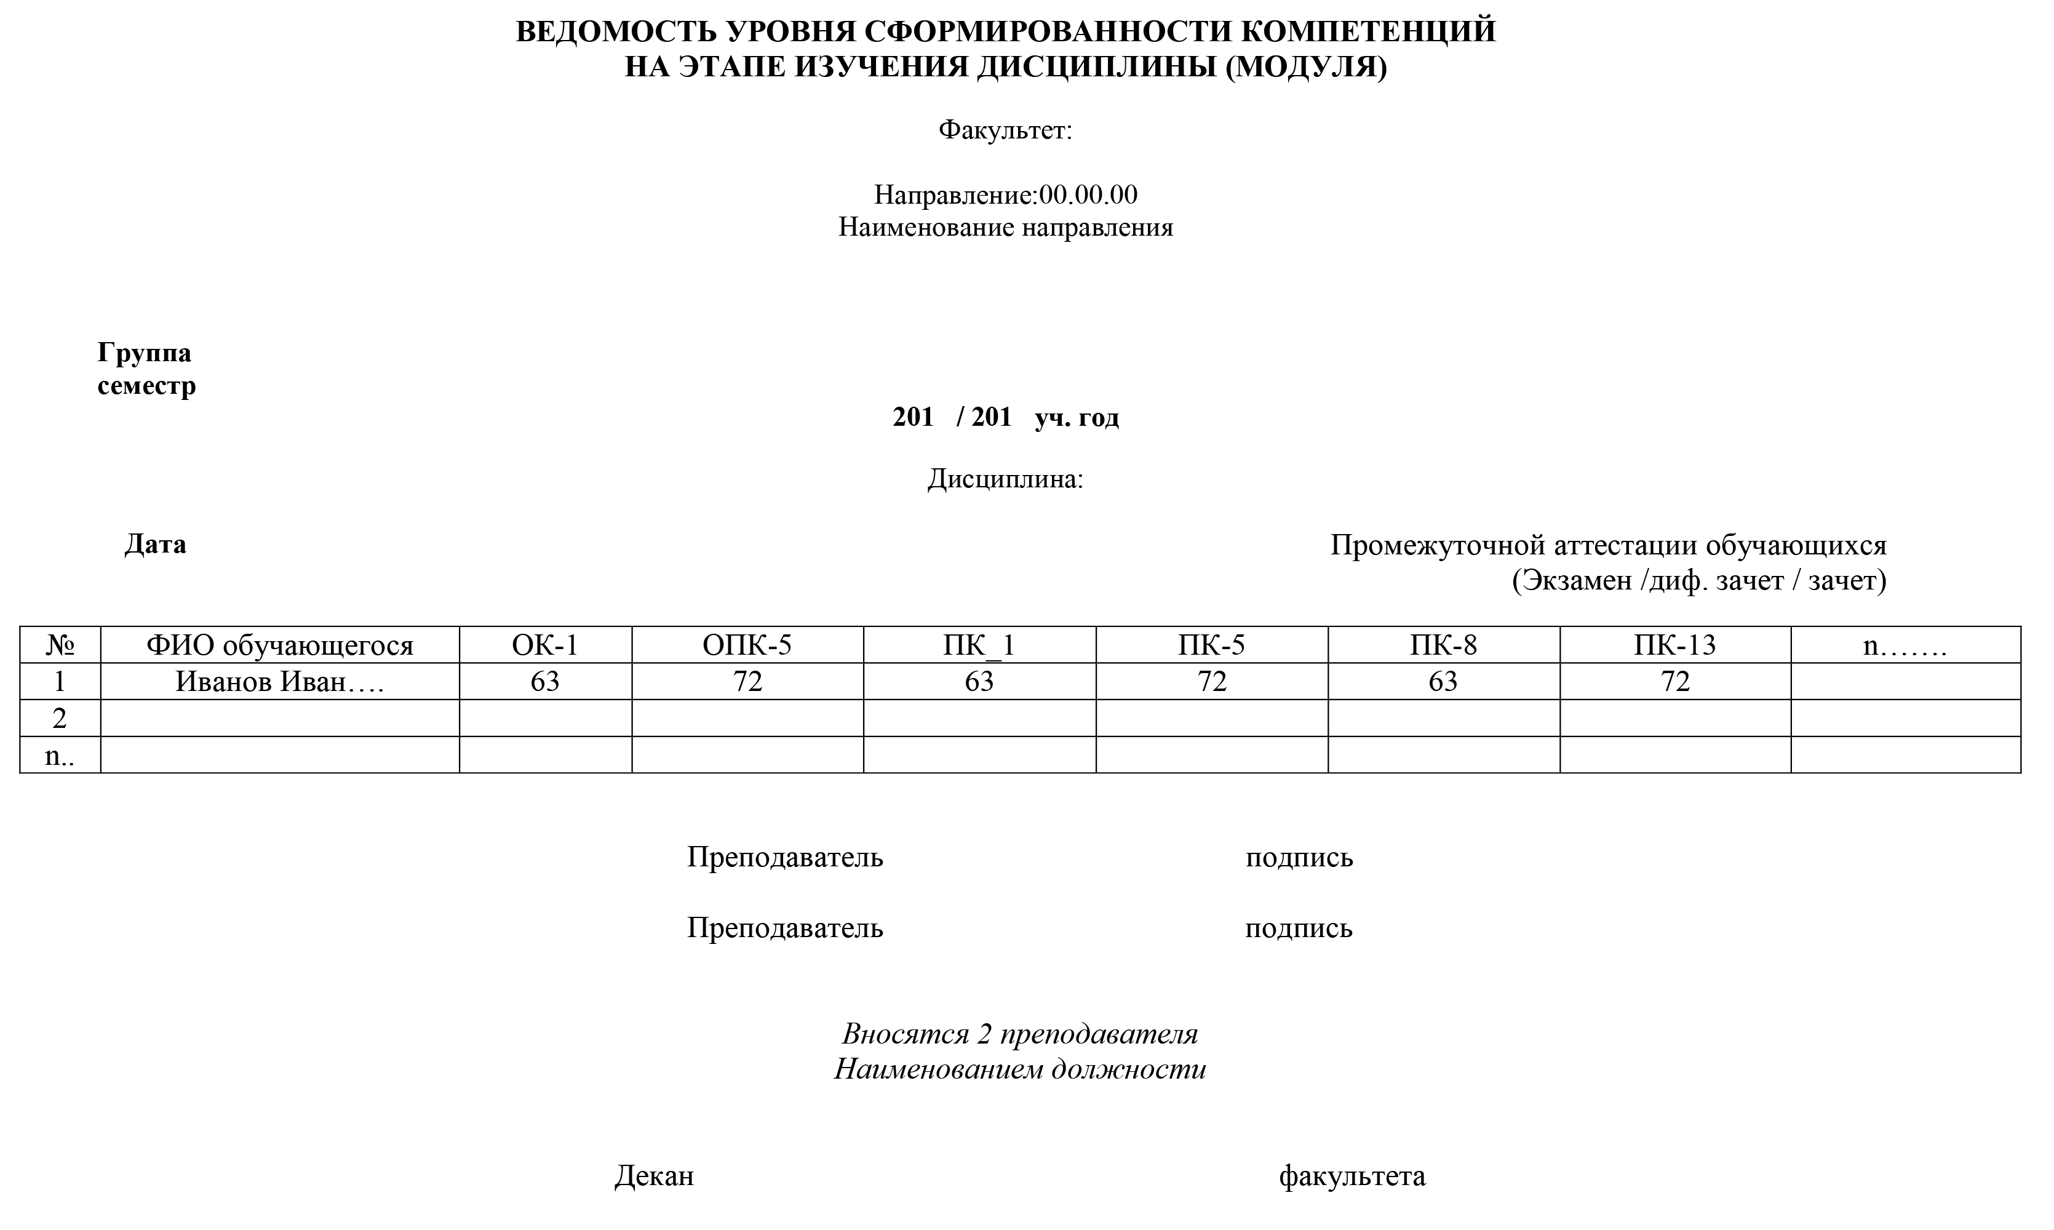
Блок 1 Дисциплины

Slide 32
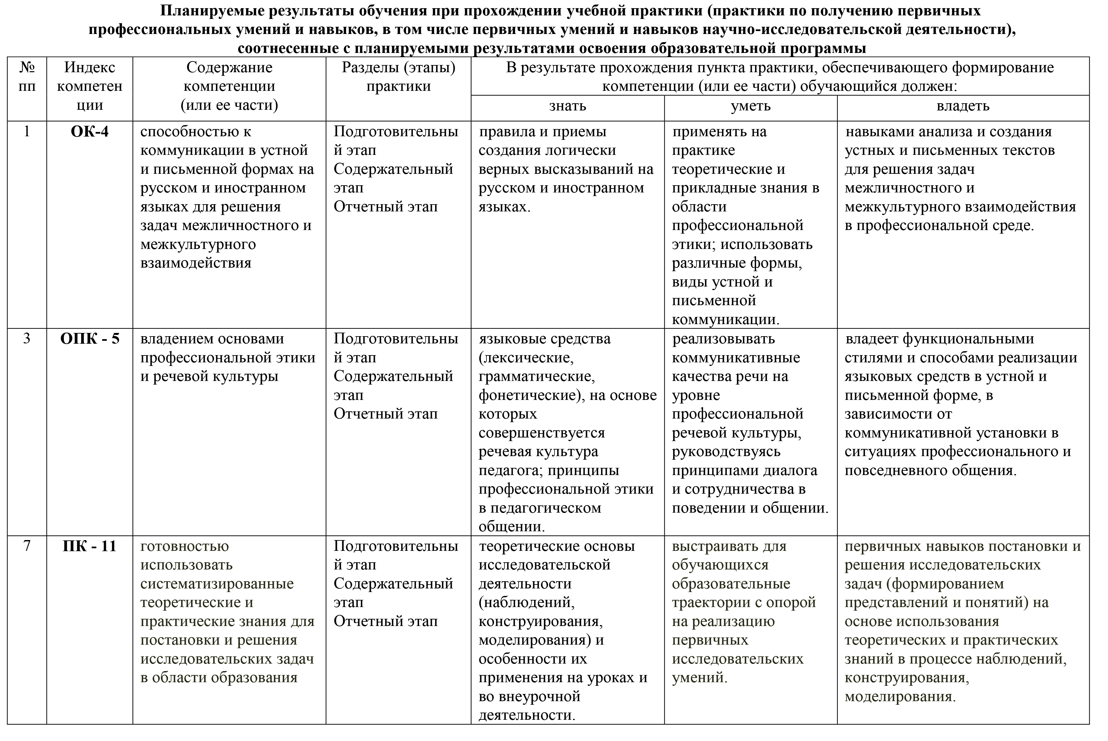
Блок 2 ПРАКТИКИ

Slide 33
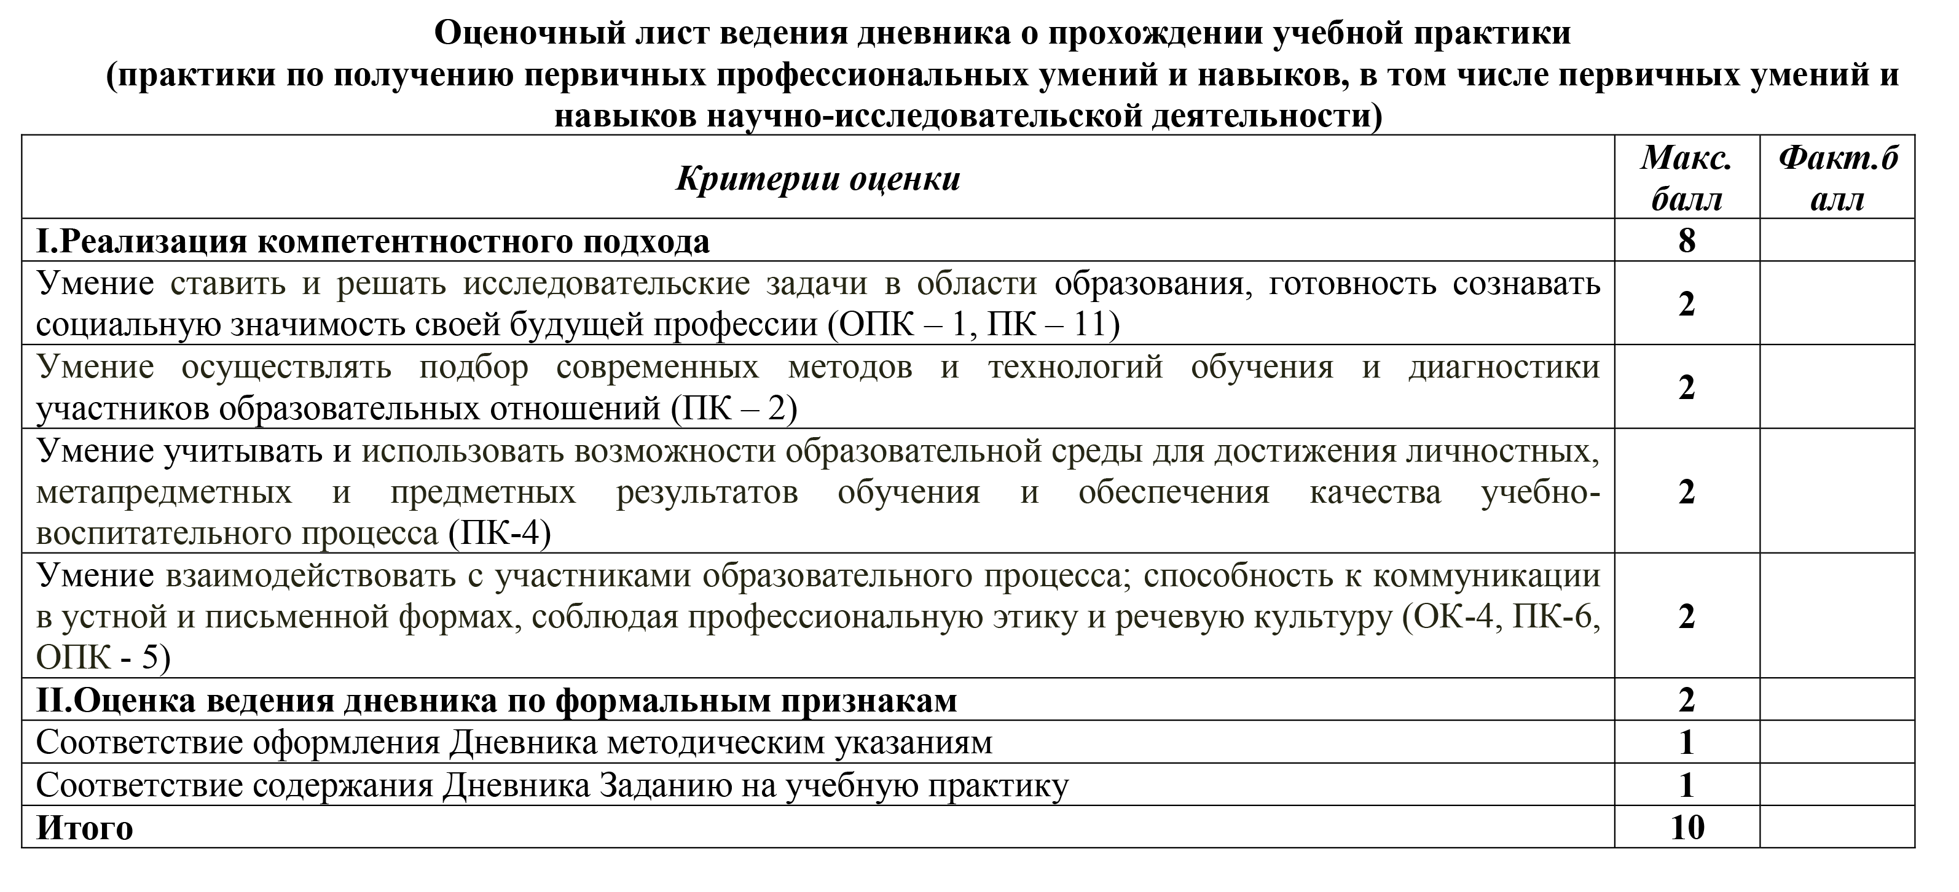

Slide 34
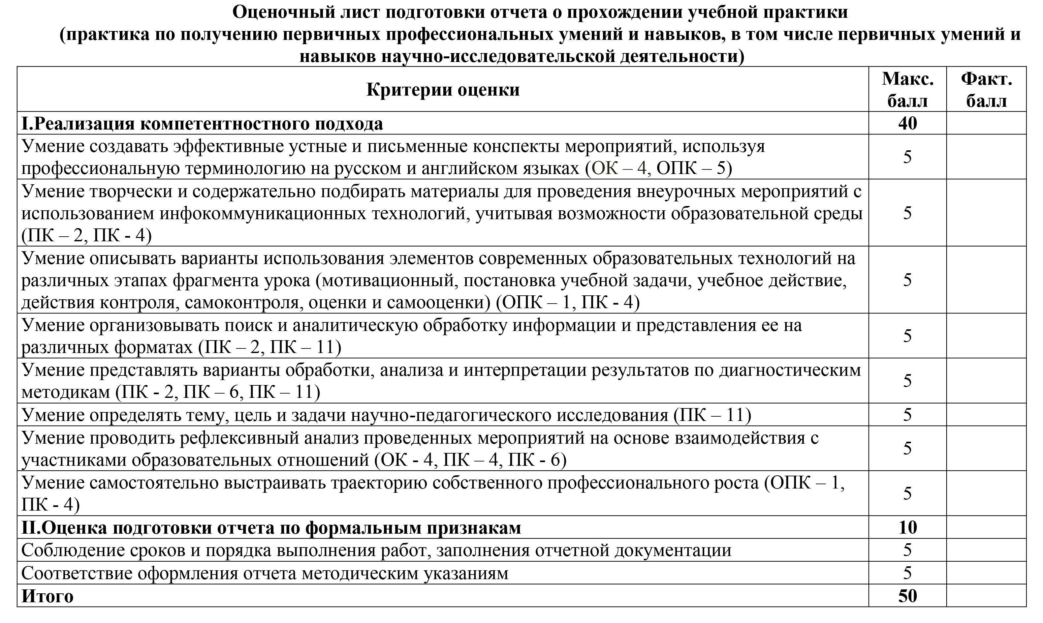

Slide 35
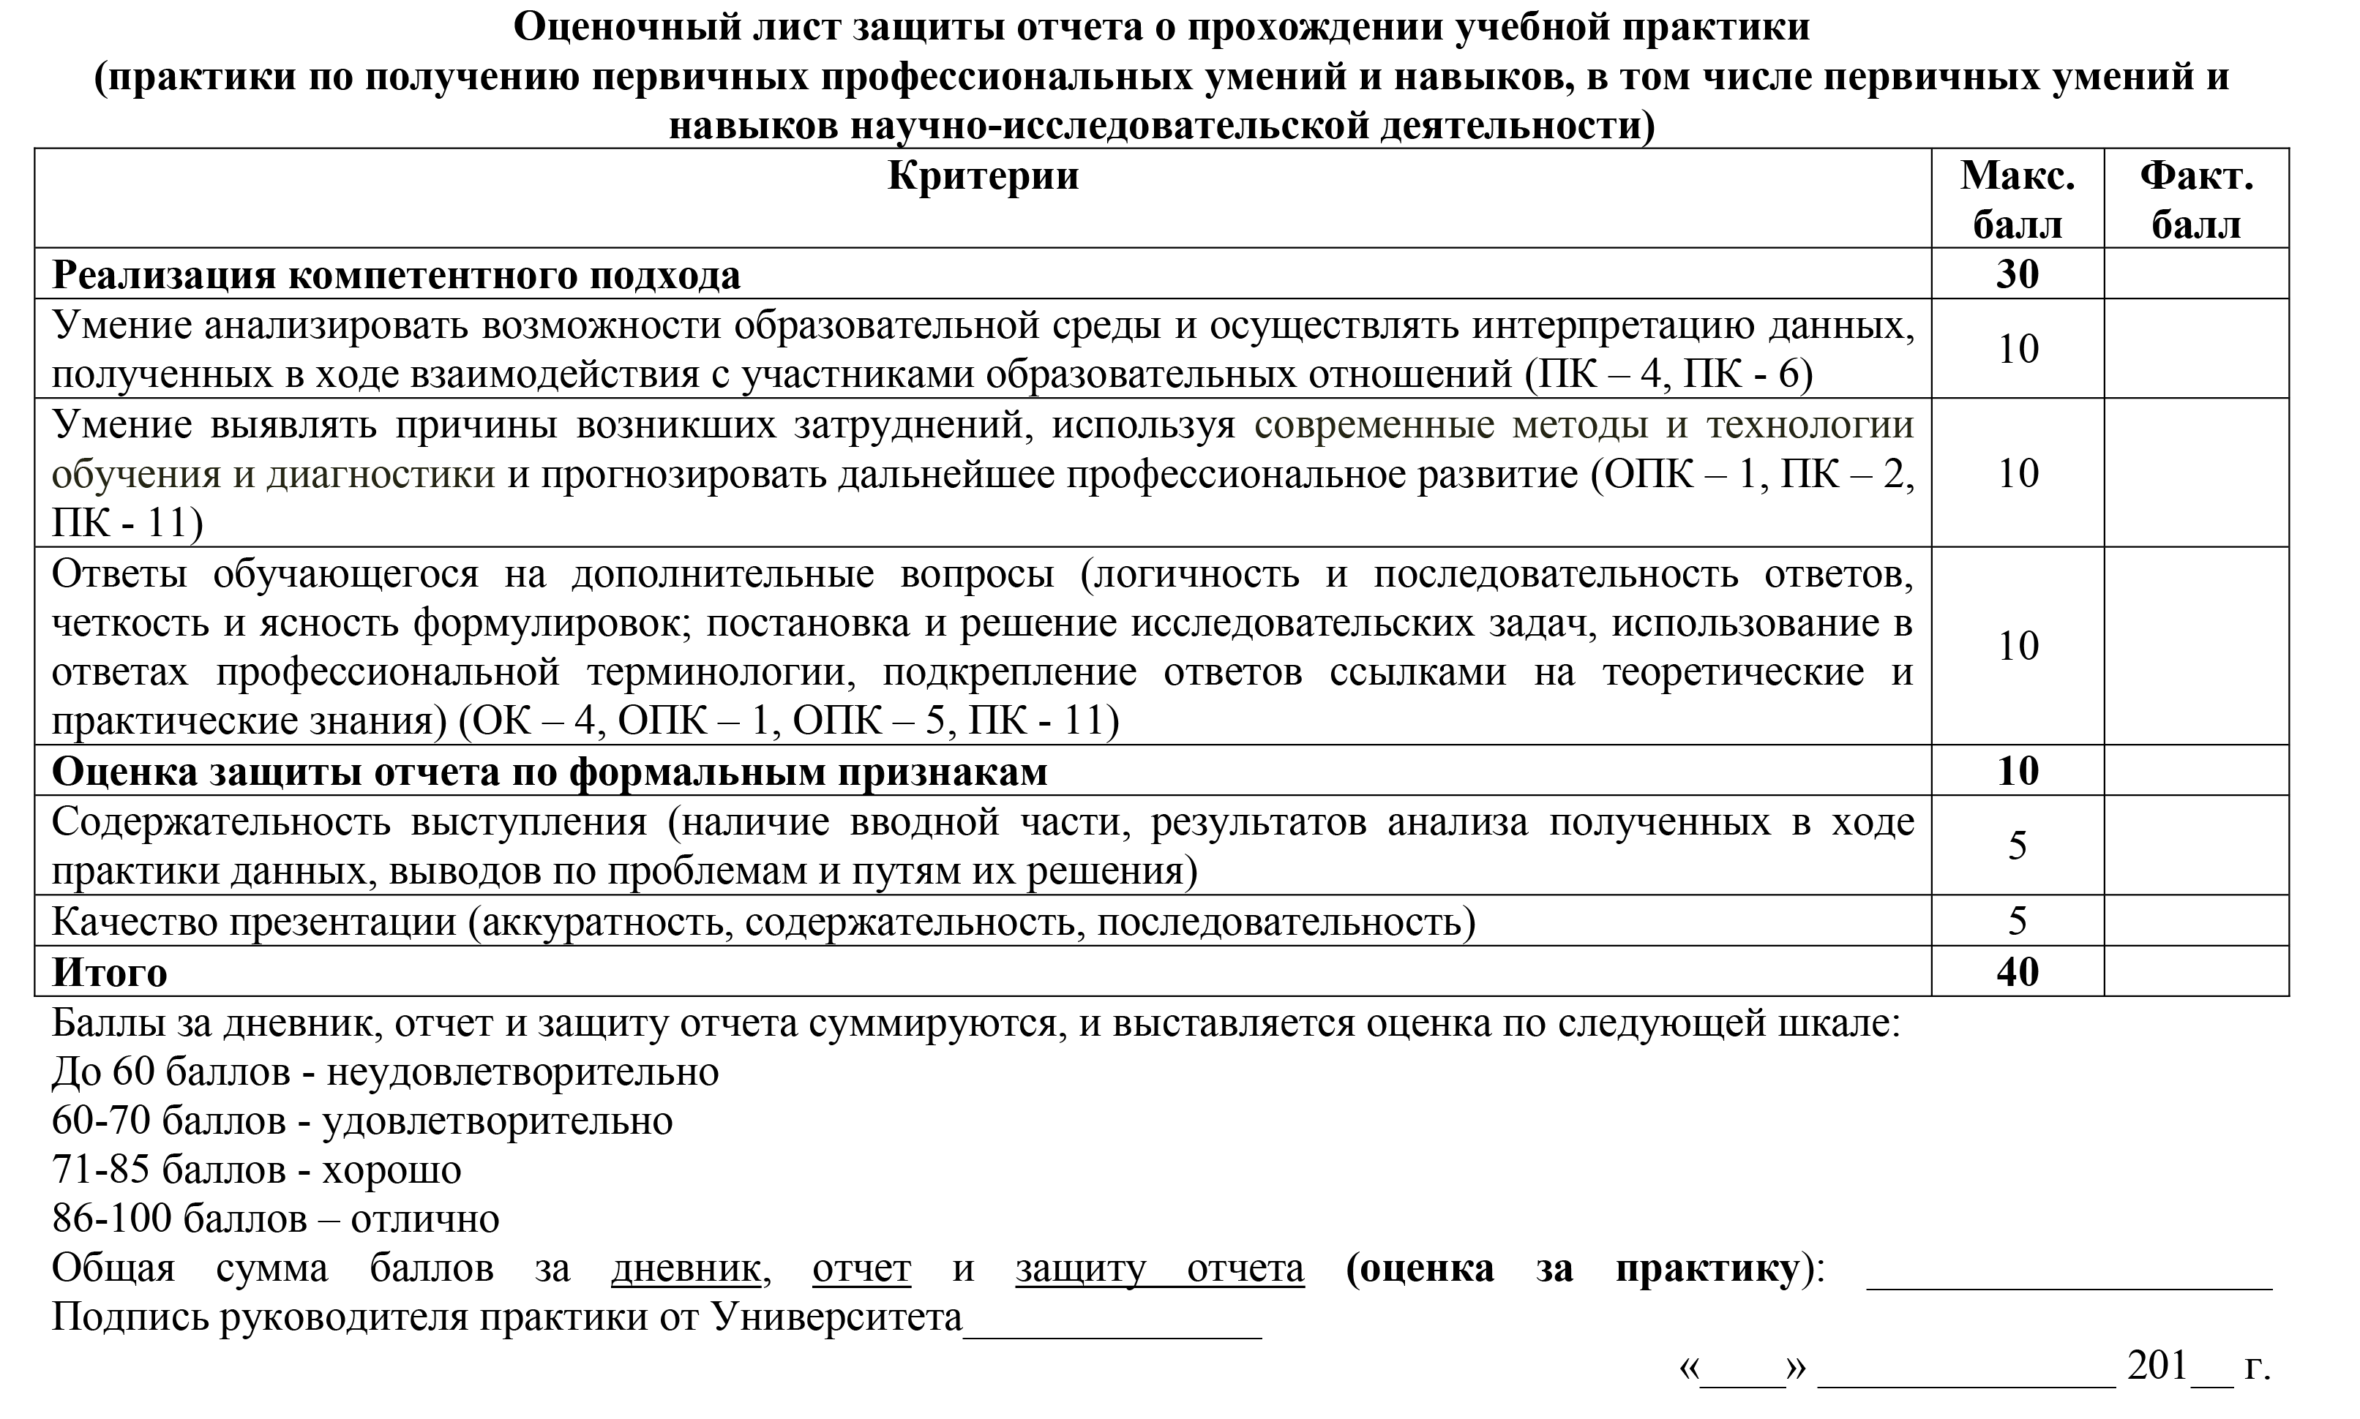

Slide 36
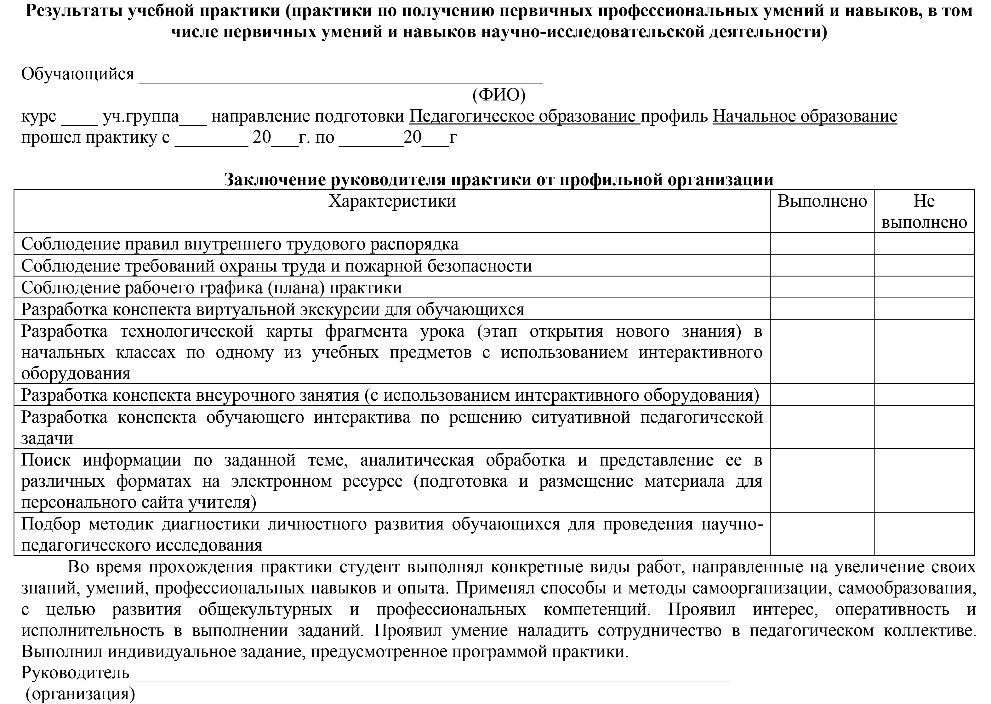

Slide 37
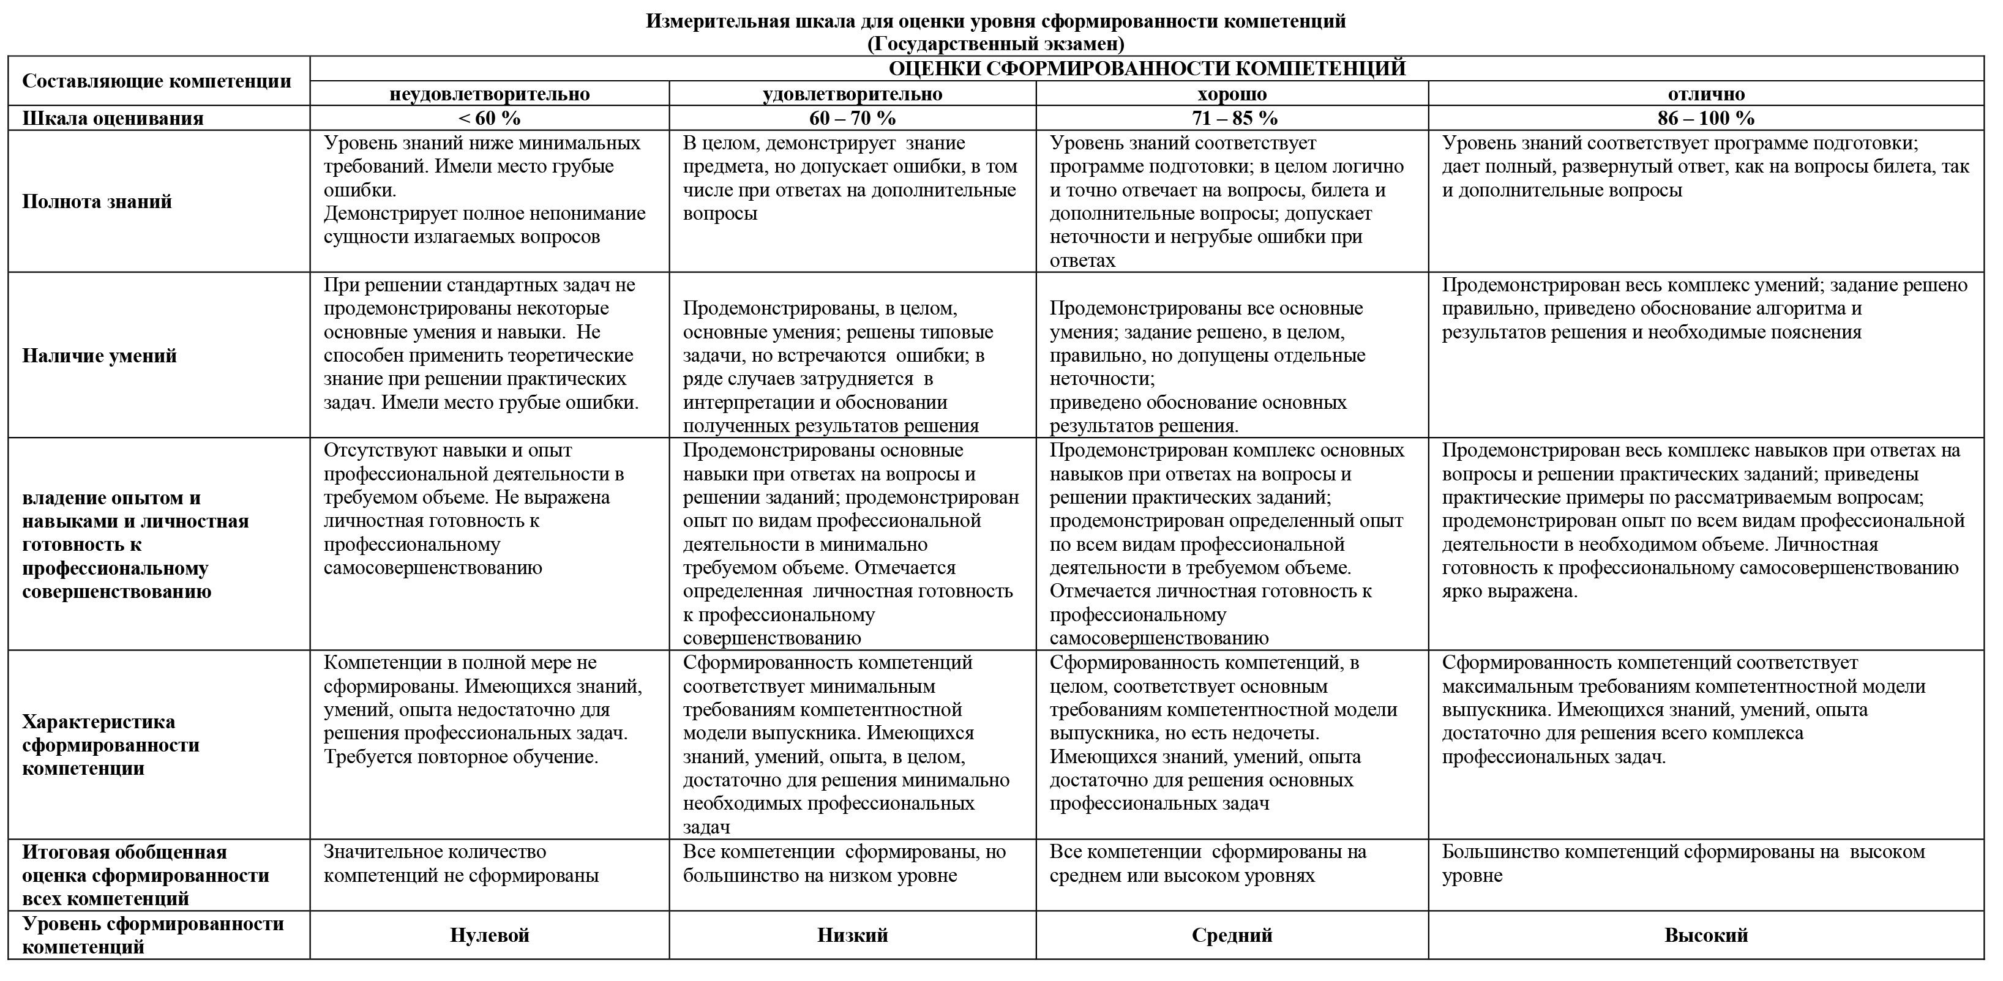
Блок 3 ГОСУДАРСТВЕННАЯ ИТОГОВАЯ АТТЕСТАЦИЯ

Slide 38
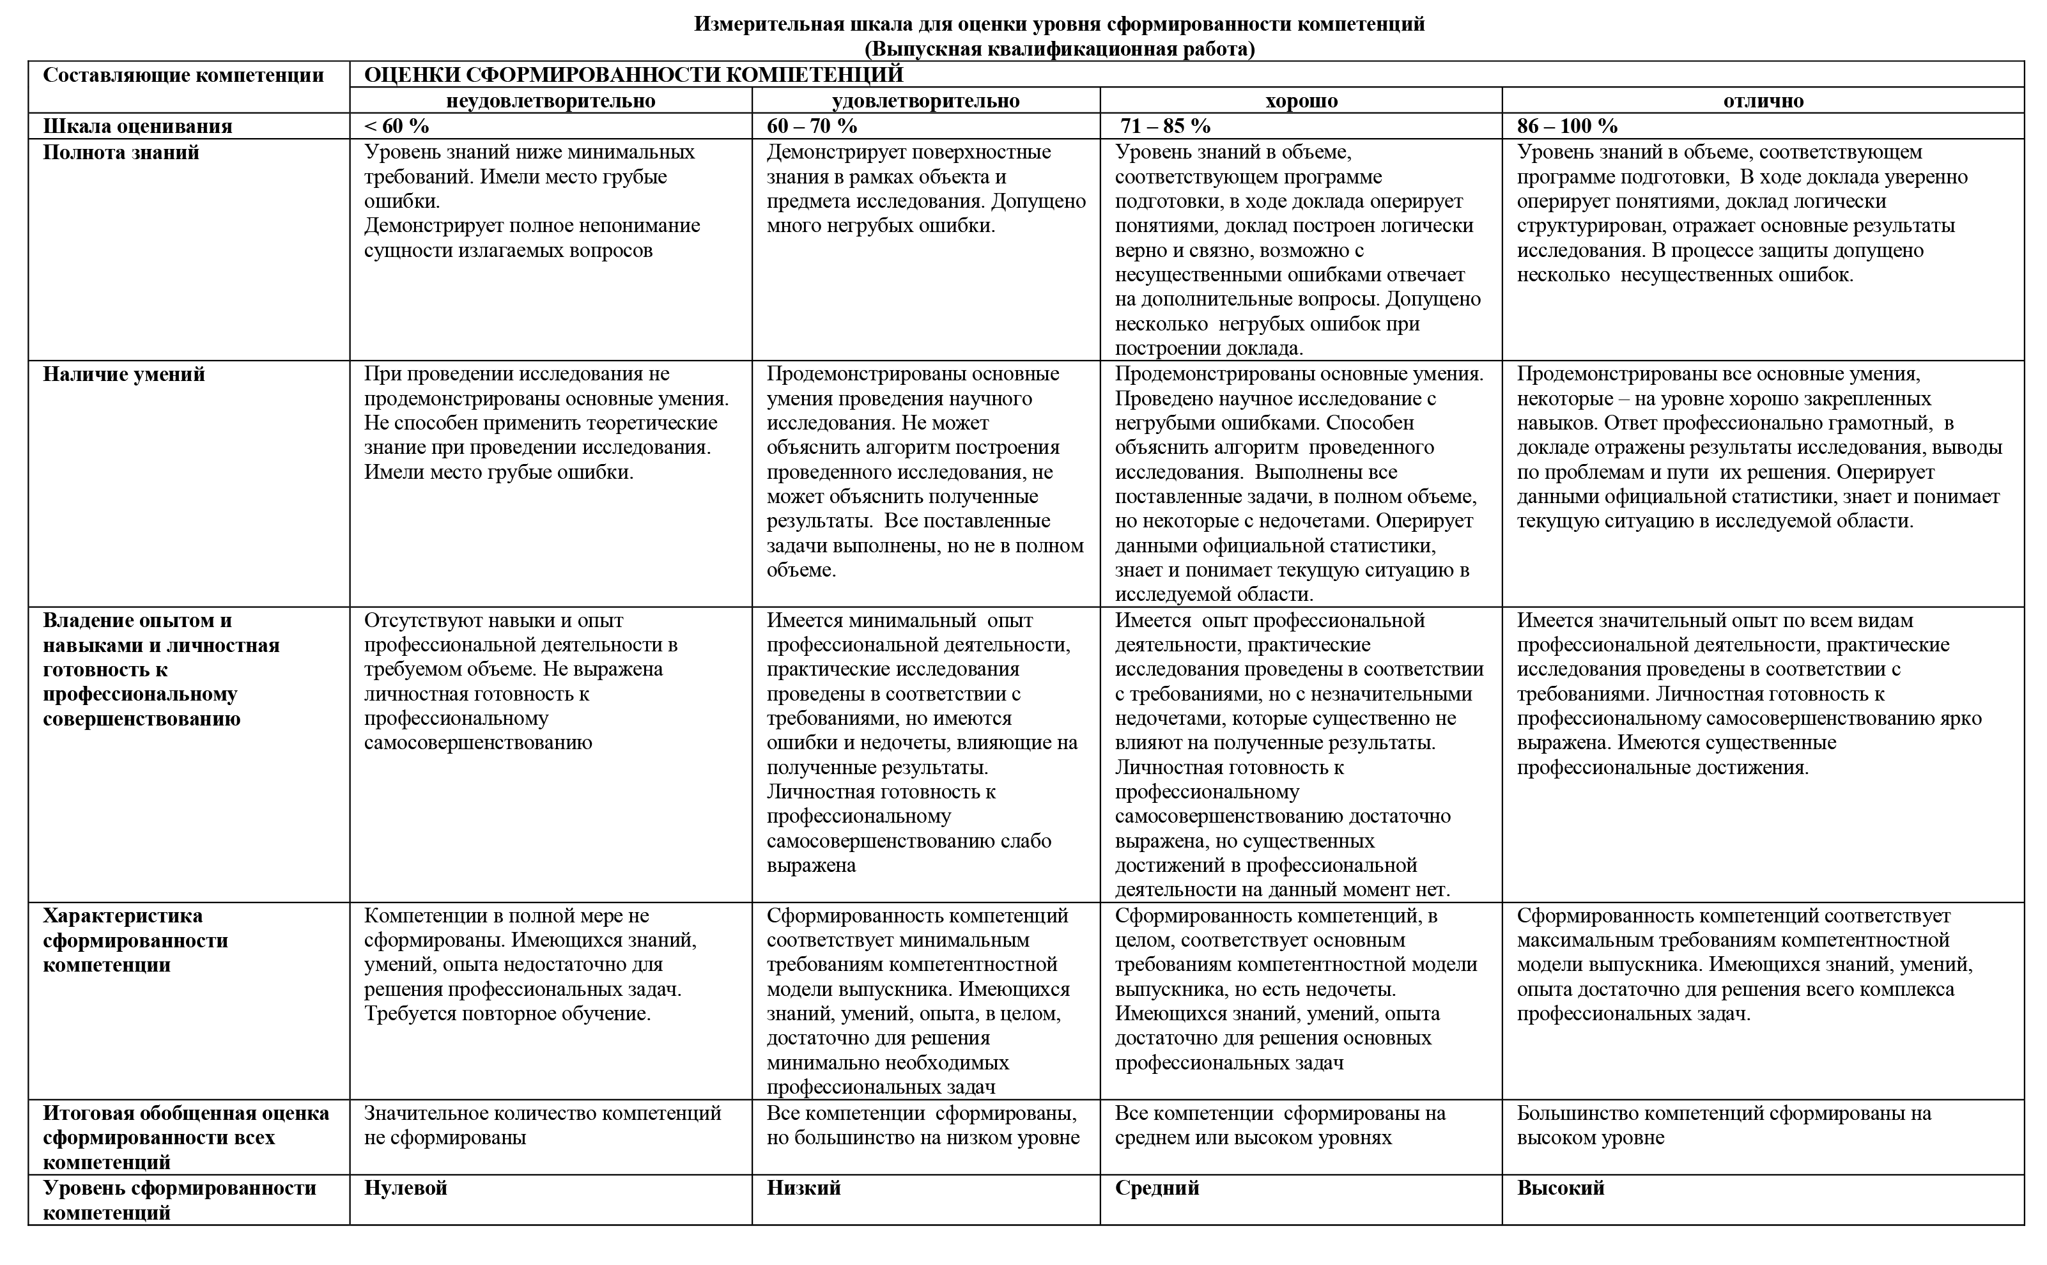

Slide 39
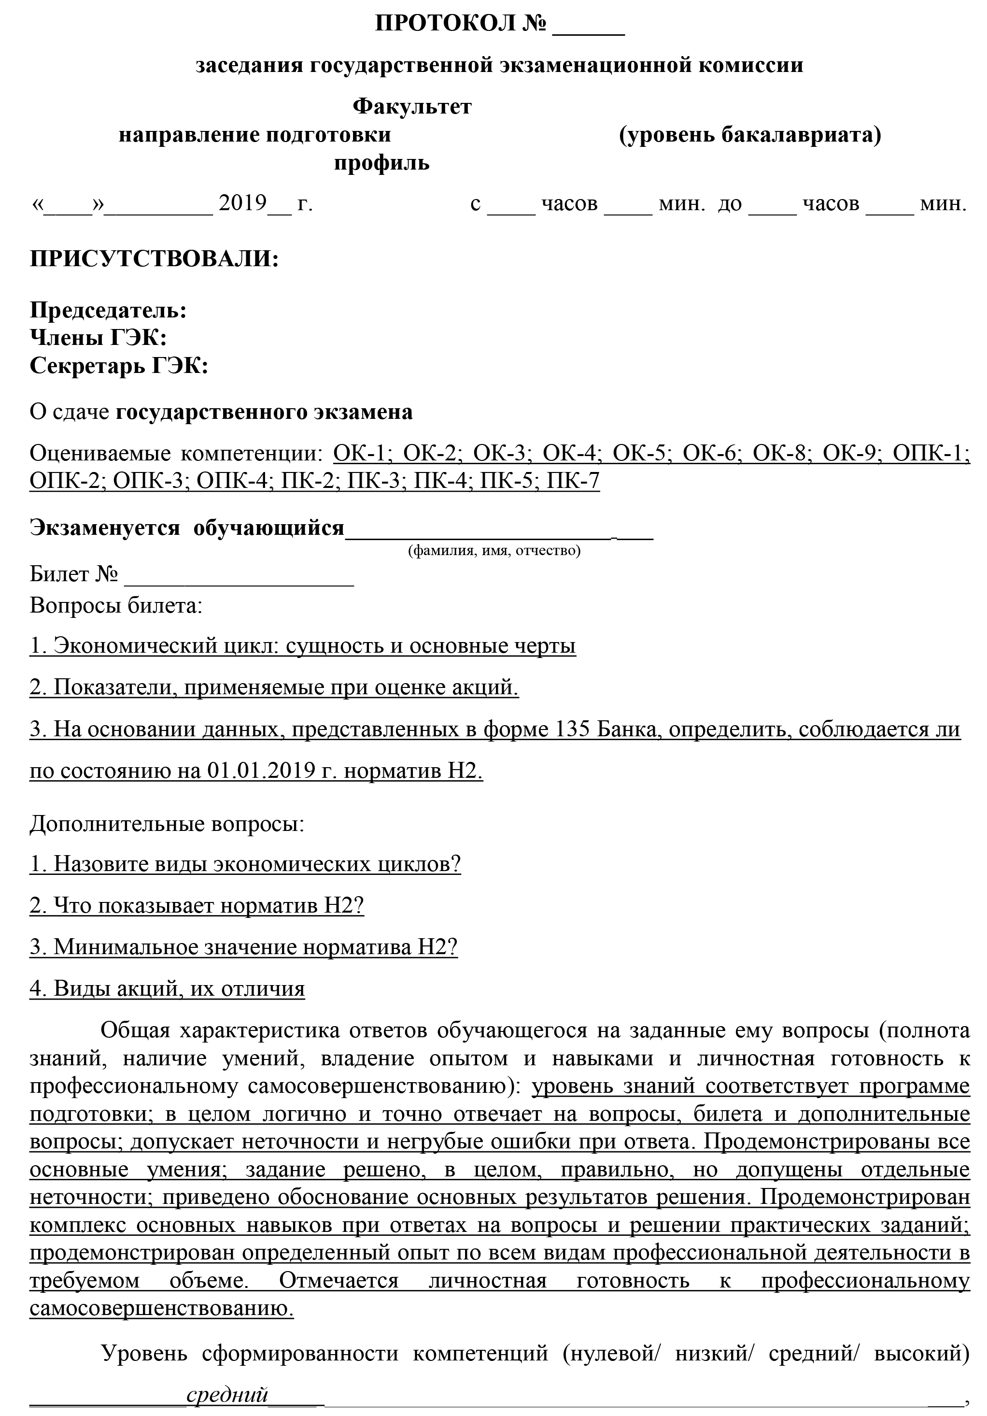
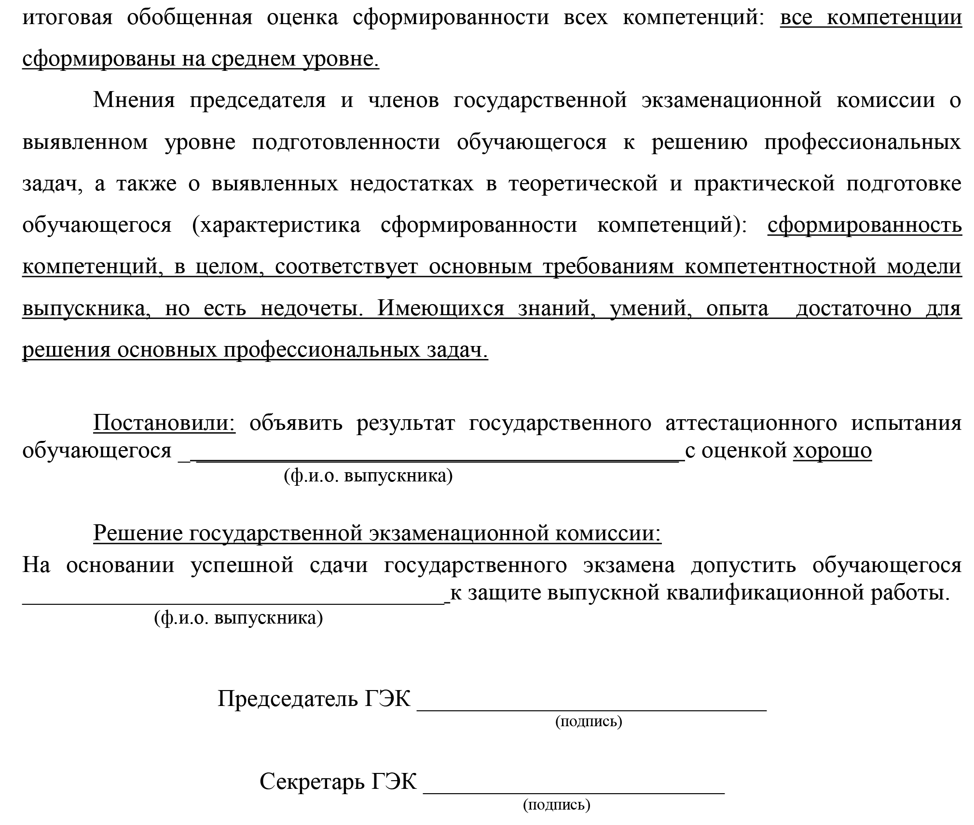

Slide 40
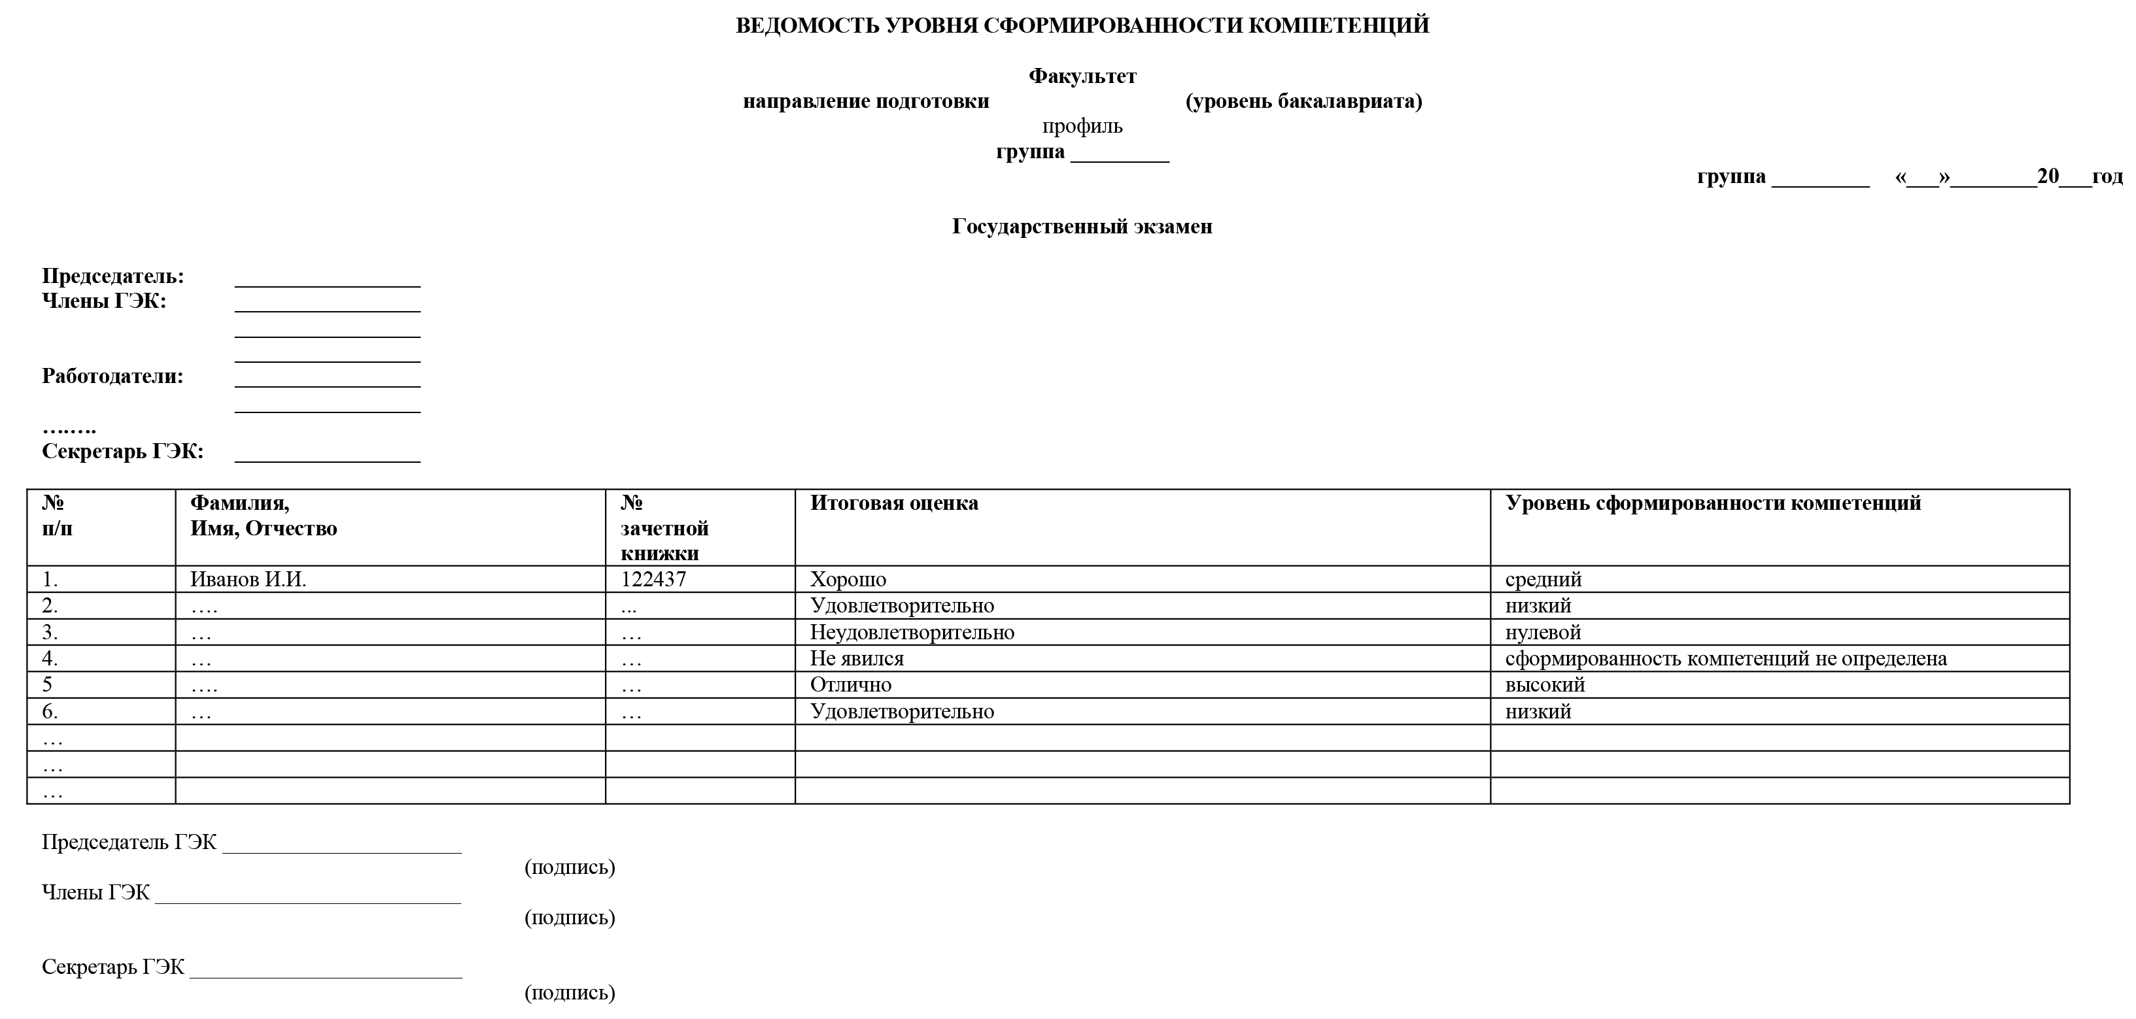

Slide 41
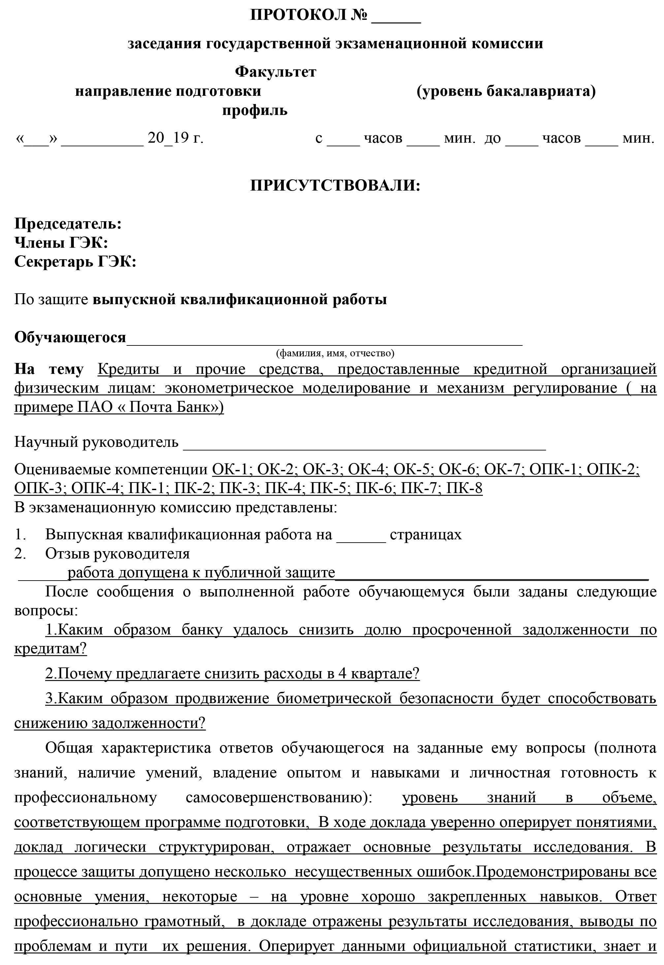
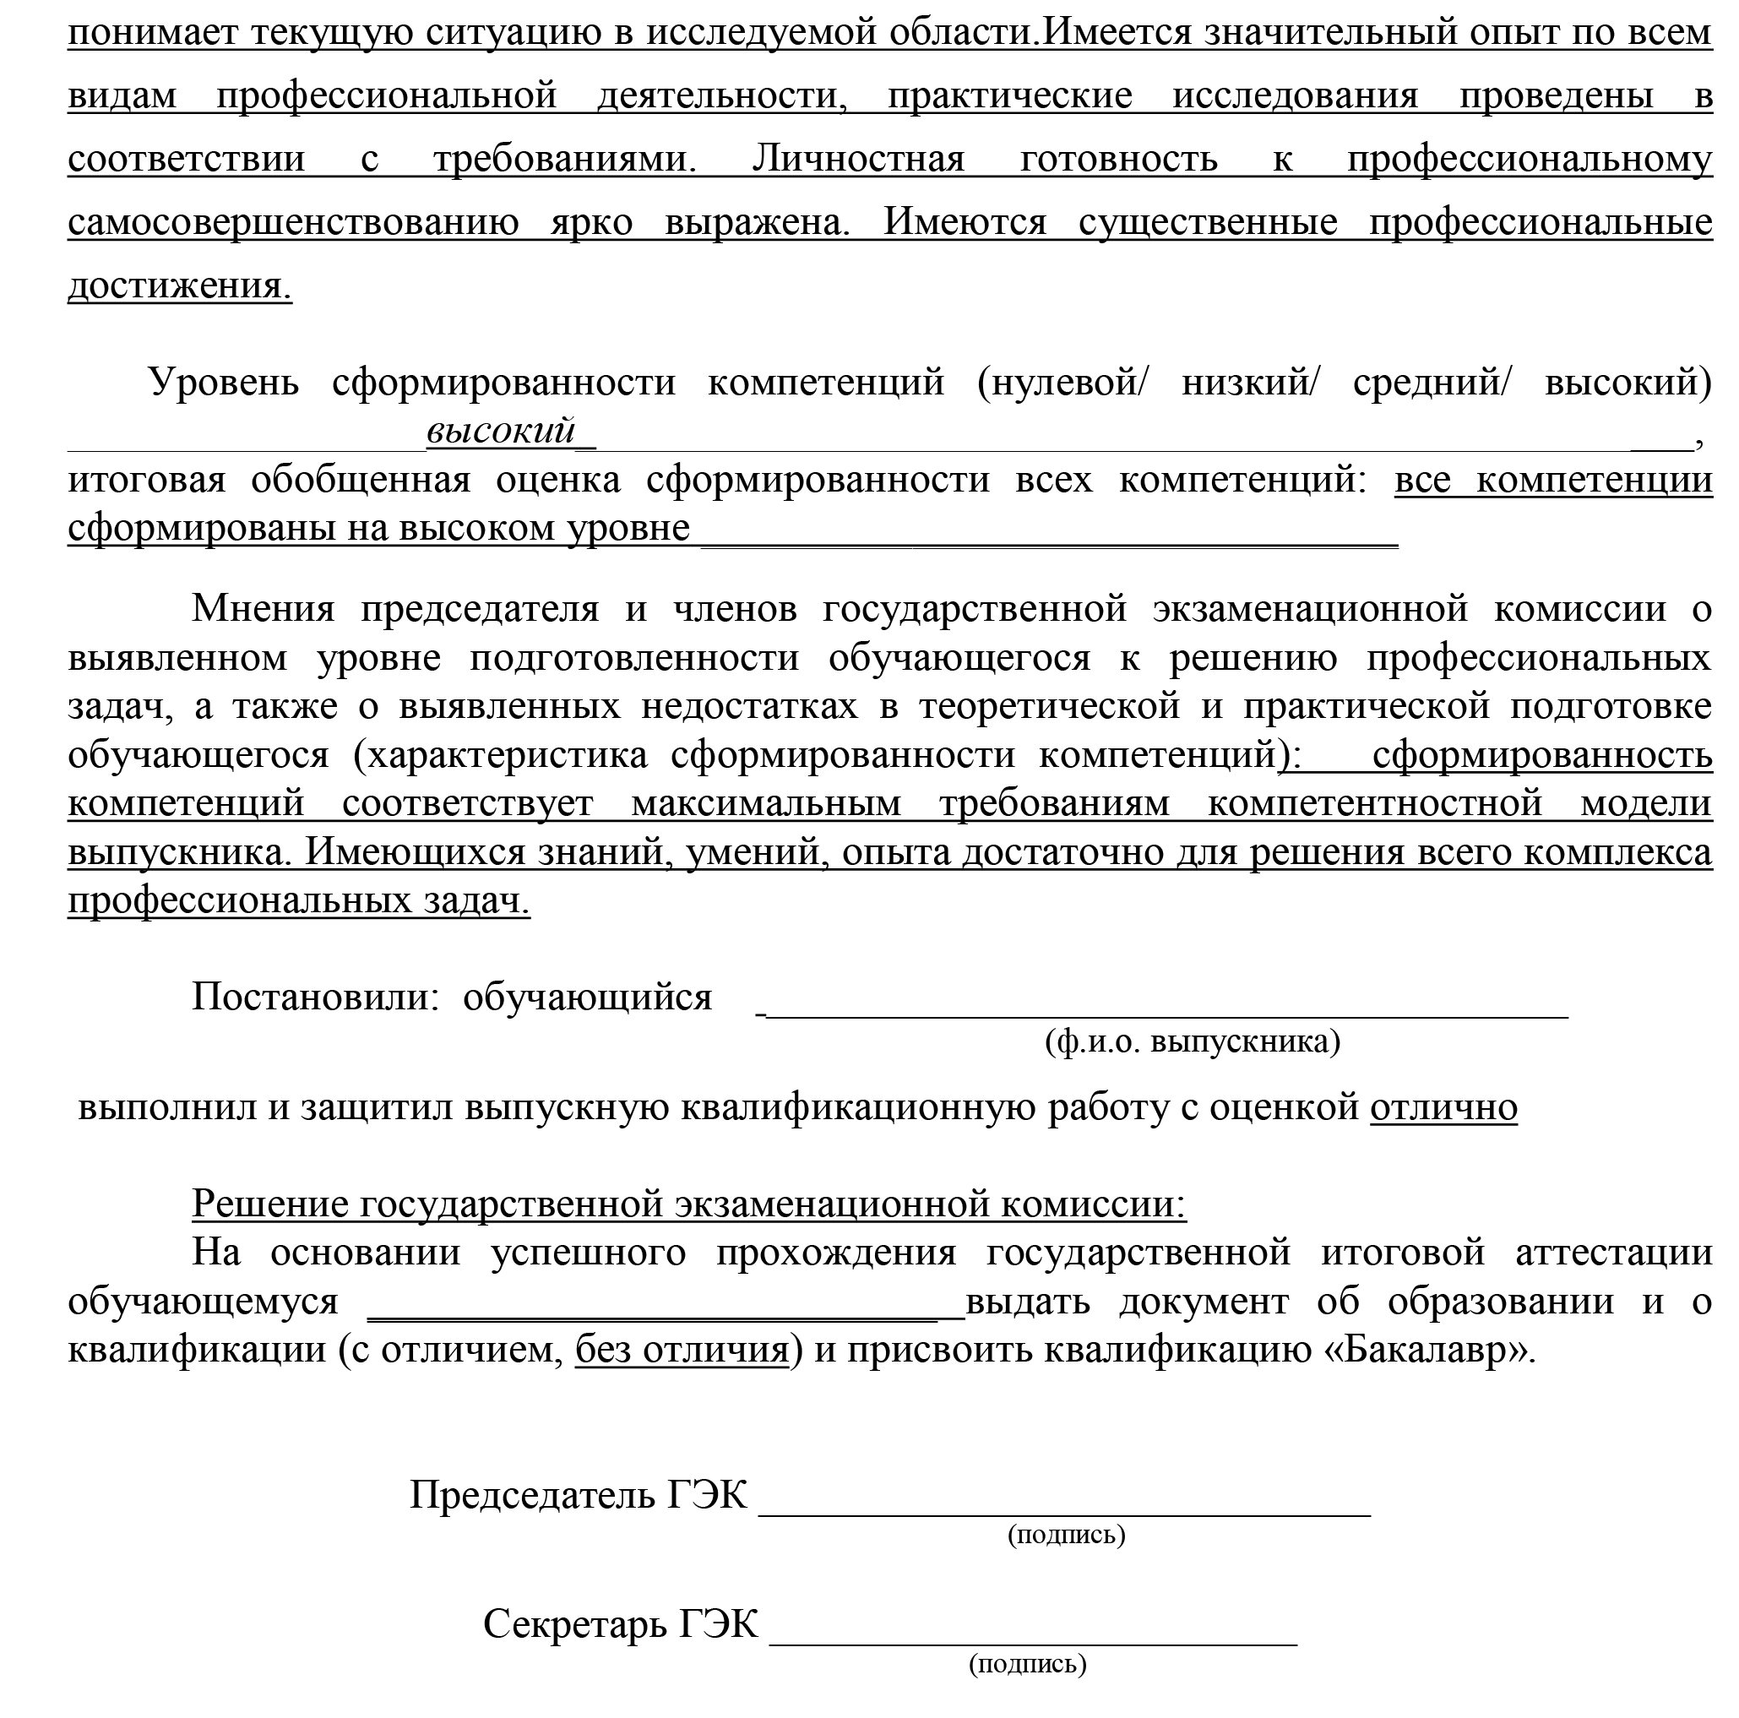

Slide 42
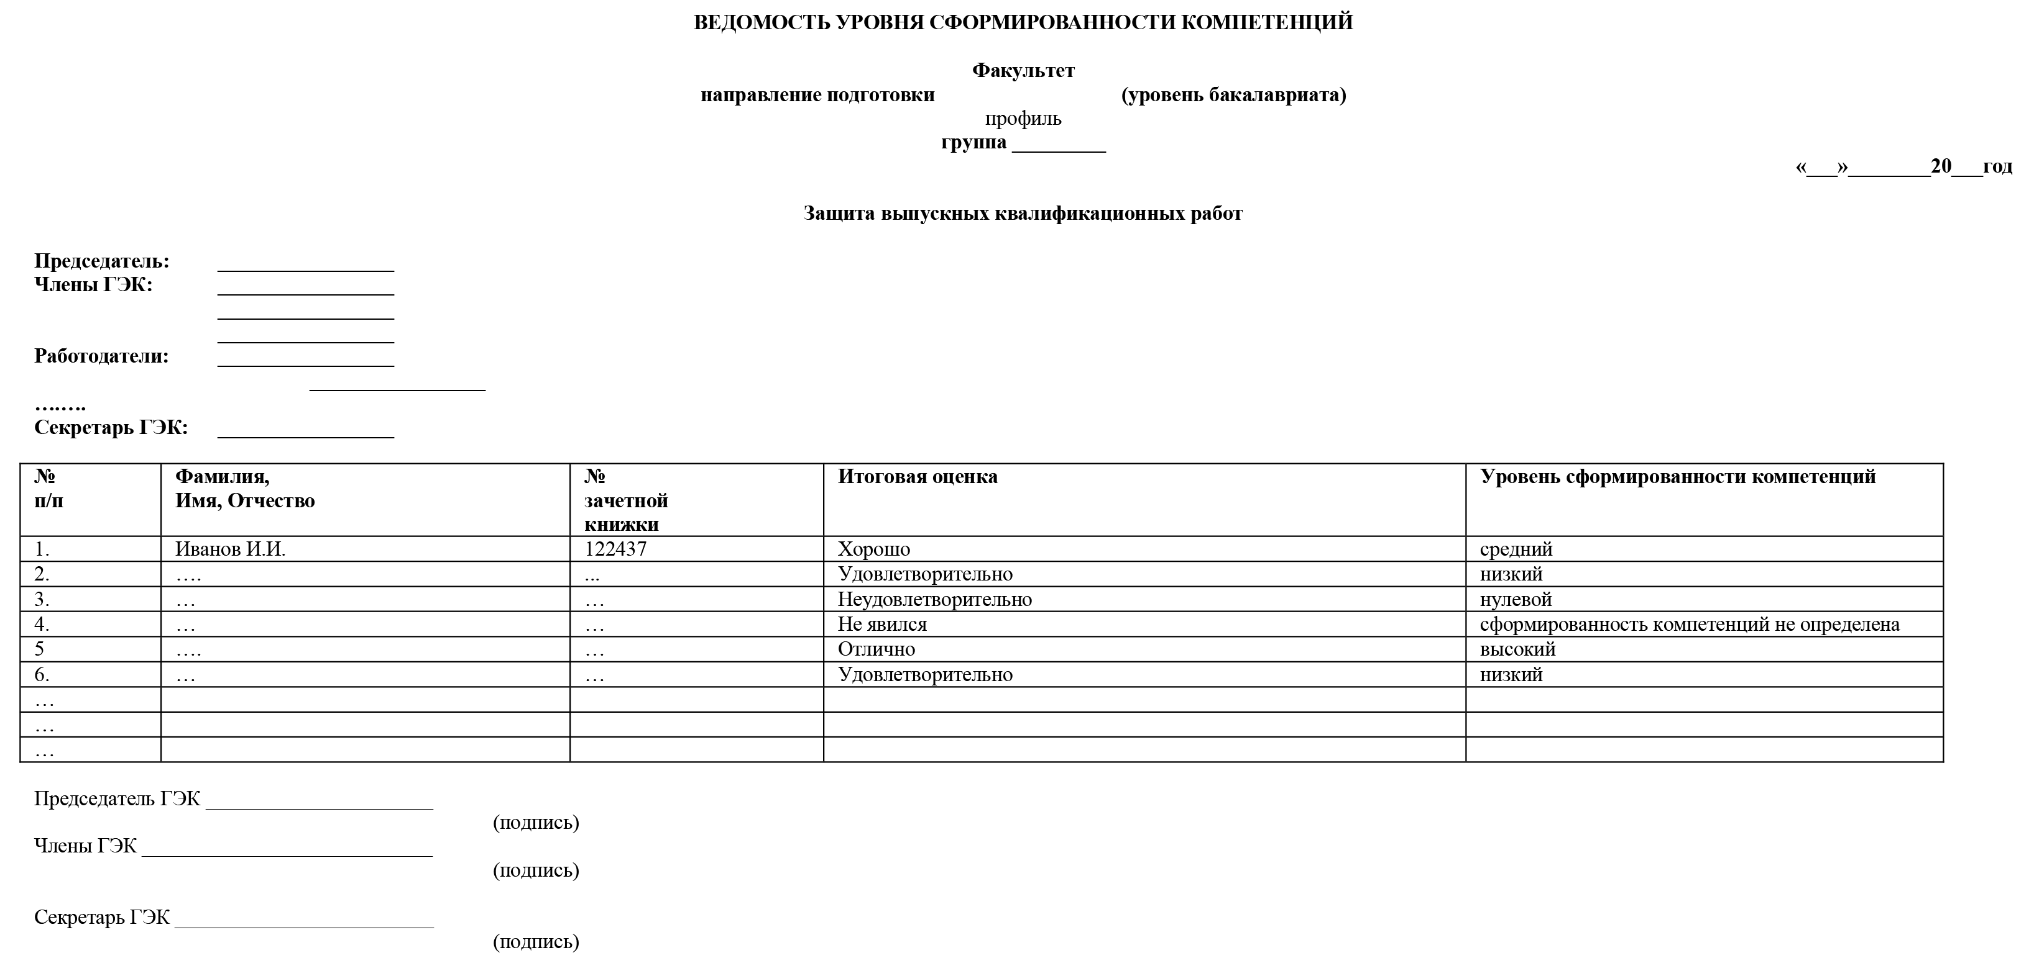

Slide 43
Камашева Юлия Леонидовна,
проректор по учебной работе
Казанского инновационного университета
имени В.Г.Тимирясова (ИЭУП)
kamasheva@ieml.ru

Slide 44
Оценочные материалы - контрольные задания, а также описания форм и процедур, предназначенных для определения качества освоения обучающимися учебного материала, учебной дисциплины, профессионального модуля, направленные на измерение степени сформированности компетенции как в целом, так и отдельных ее компонентов.

